Slide 1
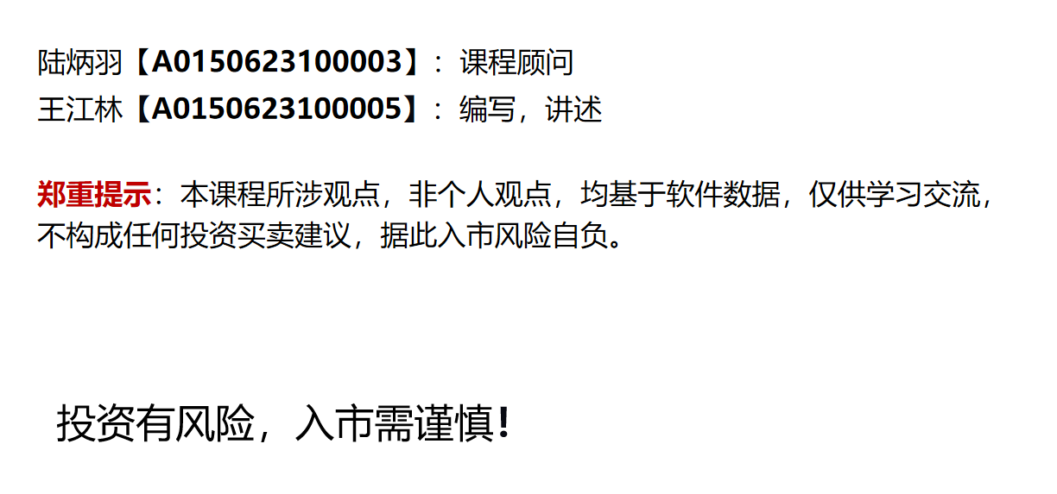
主讲人：王江林
执业编号 A0150623100005

Slide 2
一、挖坑填坑标准：
1、有个下跌结构
2、结构末期扭转到波峰（下跌结构处的波峰） 3、回踩时股价创新低 4、从最新低点再度扭转到波峰（第一次扭转形成的波峰
主讲人：王江林
执业编号 A0150623100005

Slide 3
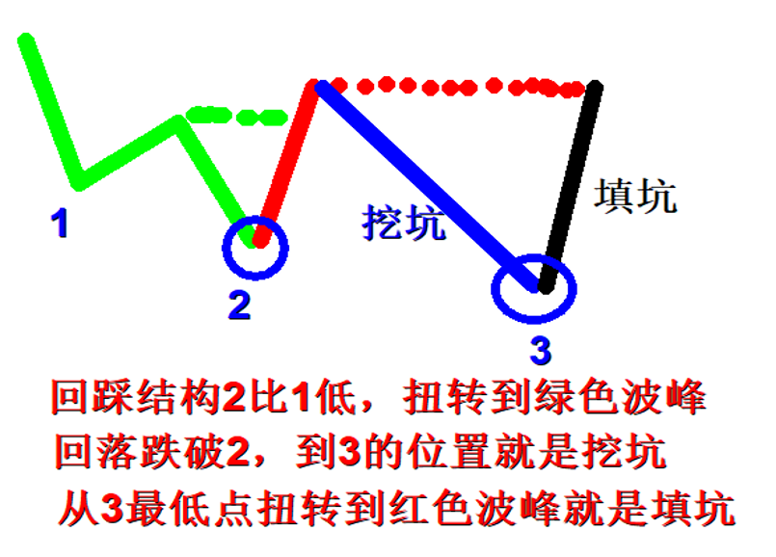
主讲人：王江林
执业编号 A0150623100005

Slide 4
小结：
挖坑填坑作为优选来使用，有挖坑填坑的个股更容易走出3段
填坑需要一步扭转，如果是两步完成的那就不符合，因为趋势可能已经走完了
主讲人：王江林
执业编号 A0150623100005

Slide 5


